Slide 1
景德镇 JINGDEZHEN
Un viaje cultural sobre cerámica
16 días

Slide 2
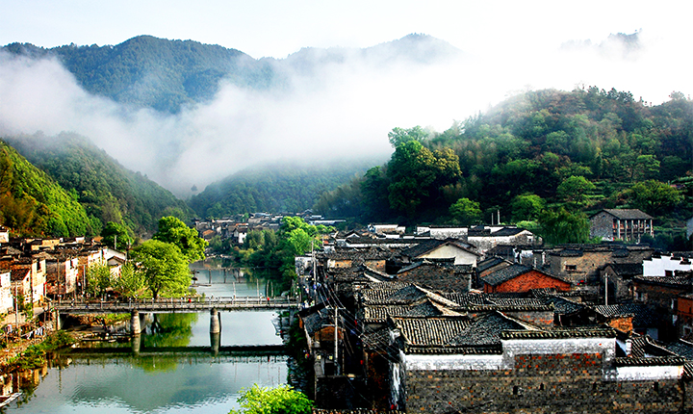
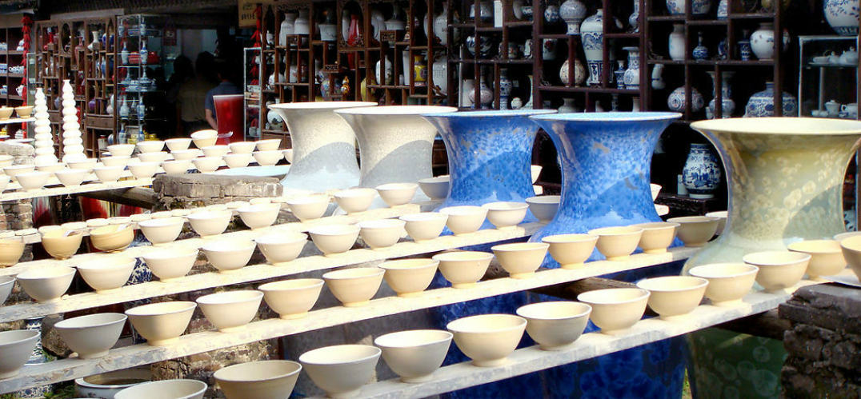
Jingdezhen es famosa mundialmente por sus porcelanas y podremos comprobarlo con un viaje cultural y artístico de 16 días en los que apreciaremos la bella naturaleza, probaremos la comida china y disfrutaremos del arte chino.
CIUDAD
TURÍSTICA
PORCELANA
EXQUISITA

Slide 3
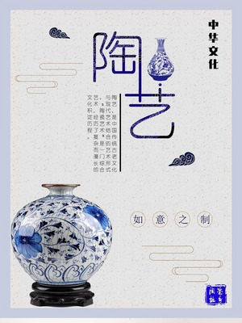
Recibiremos la influencia artística.
Permítanos sumergirle en el reino de la porcelana.

Slide 4
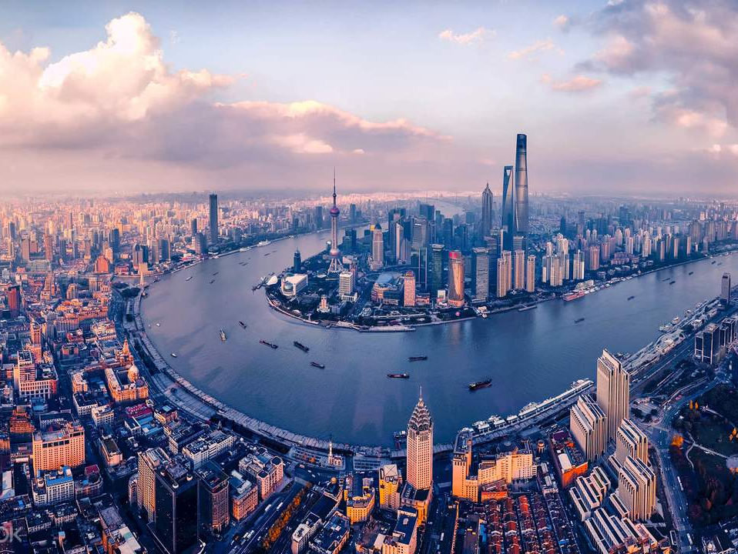
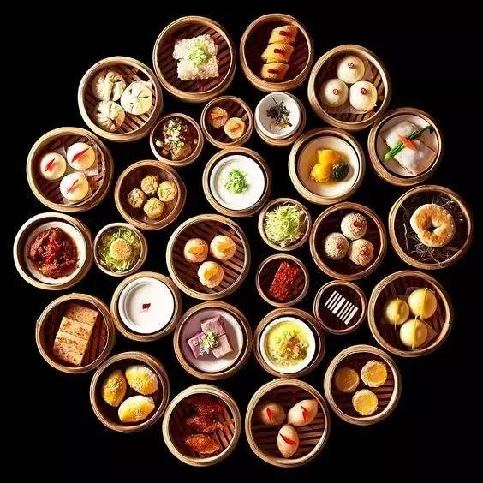
Día 1
Viajaremos a Shanghái en avión para experimentar las costumbres locales y probar especialidades culinarias originarias de Shanghái.

Slide 5
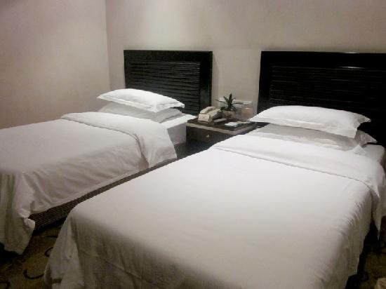
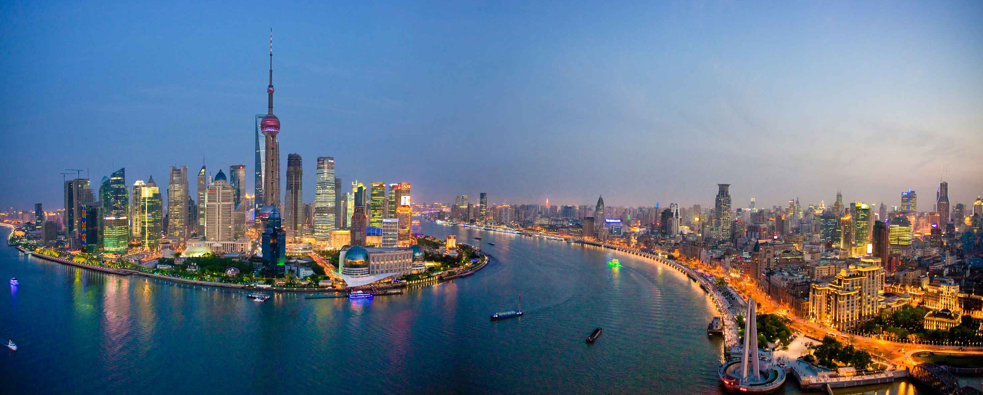
Probaremos las comidas típicas de Shanghái en restaurantes de alrededor de esta ciudad.
En la noche, nos alojaremos en un hotel, en habitaciones para dos personas.

Slide 6
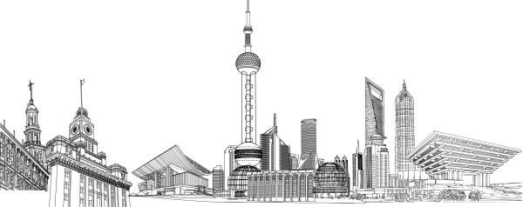
Día 2 Visitaremos el Shanghái Perla Oriental, Bund (WaiTan) y otras atracciones. Para sentir las colisiones y mezclas entre el ambiente moderno y el arte clásico.

Slide 7
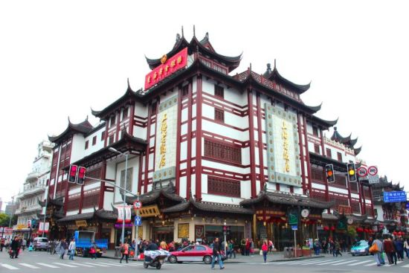
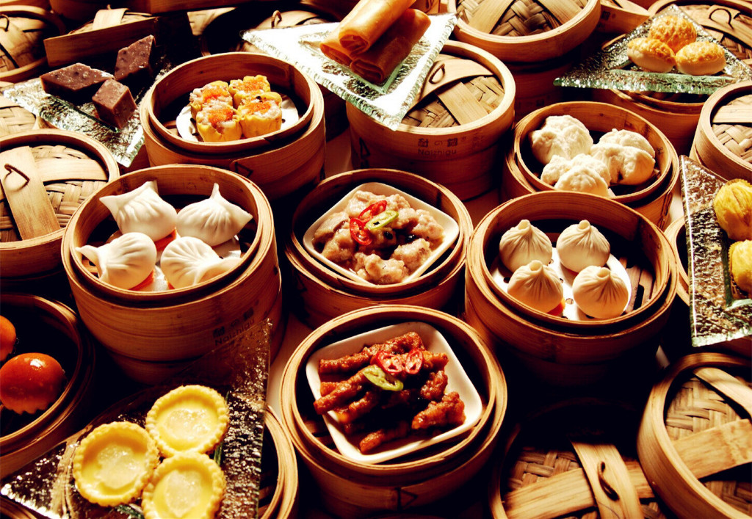
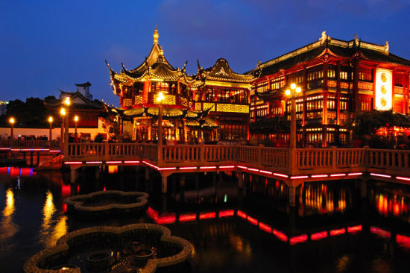
Por la tarde, iremos al templo de Chenghuang. Se trata de un importante templo taoísta en Shanghái. Tiene casi 600 años de historia.
Tras el paso de varias dinastías, el templo ha sufrido muchos cambios que van desde la prosperidad a la decadencia.

Slide 8
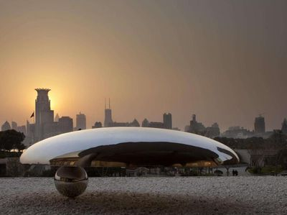
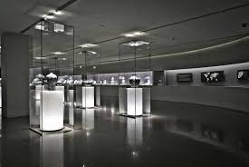
En la colección del Aurora Art Museum de Shanghái, predominan antiguos objetos de origen chino. Cubre miles de colecciones incluyendo estatuas budistas, artículos de jade, cerámica y tallados en piedra, así como materiales de referencia en investigación relacionados con calcos y fotografías desenterradas.

Slide 9
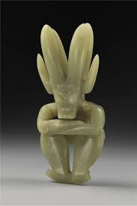
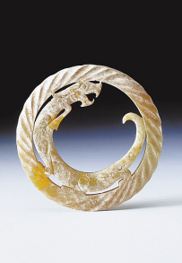
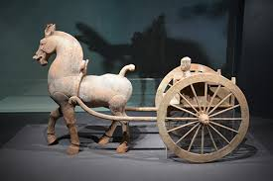

Slide 10
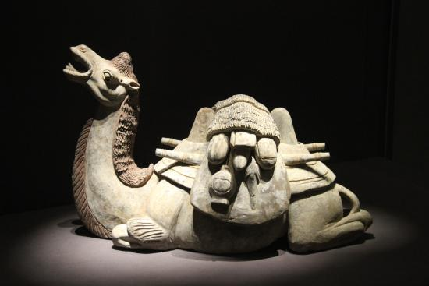
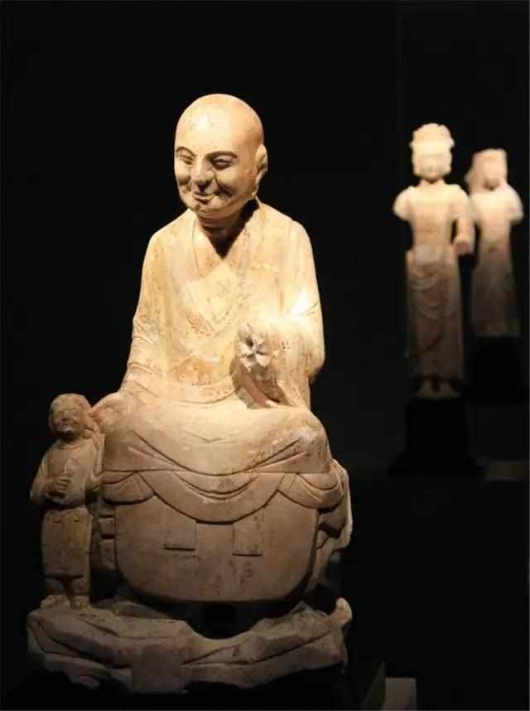
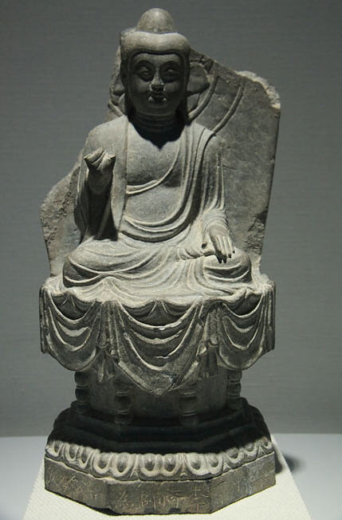
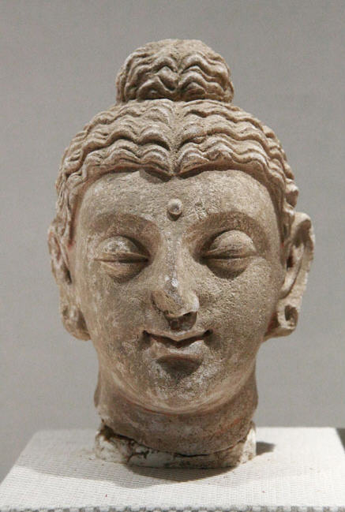

Slide 11
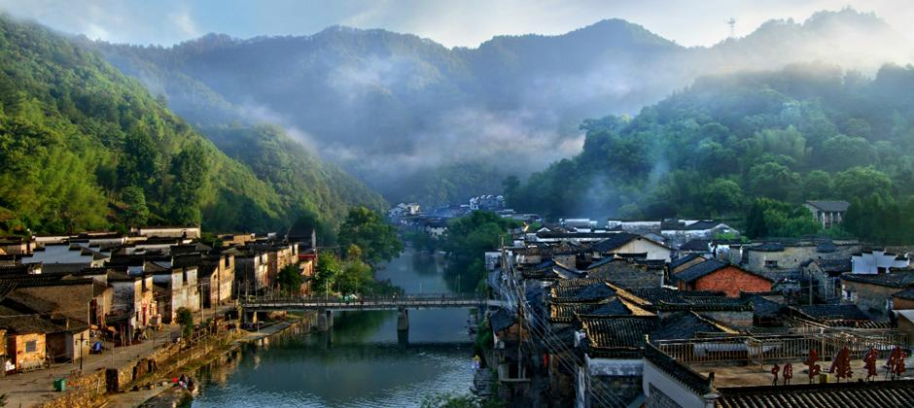
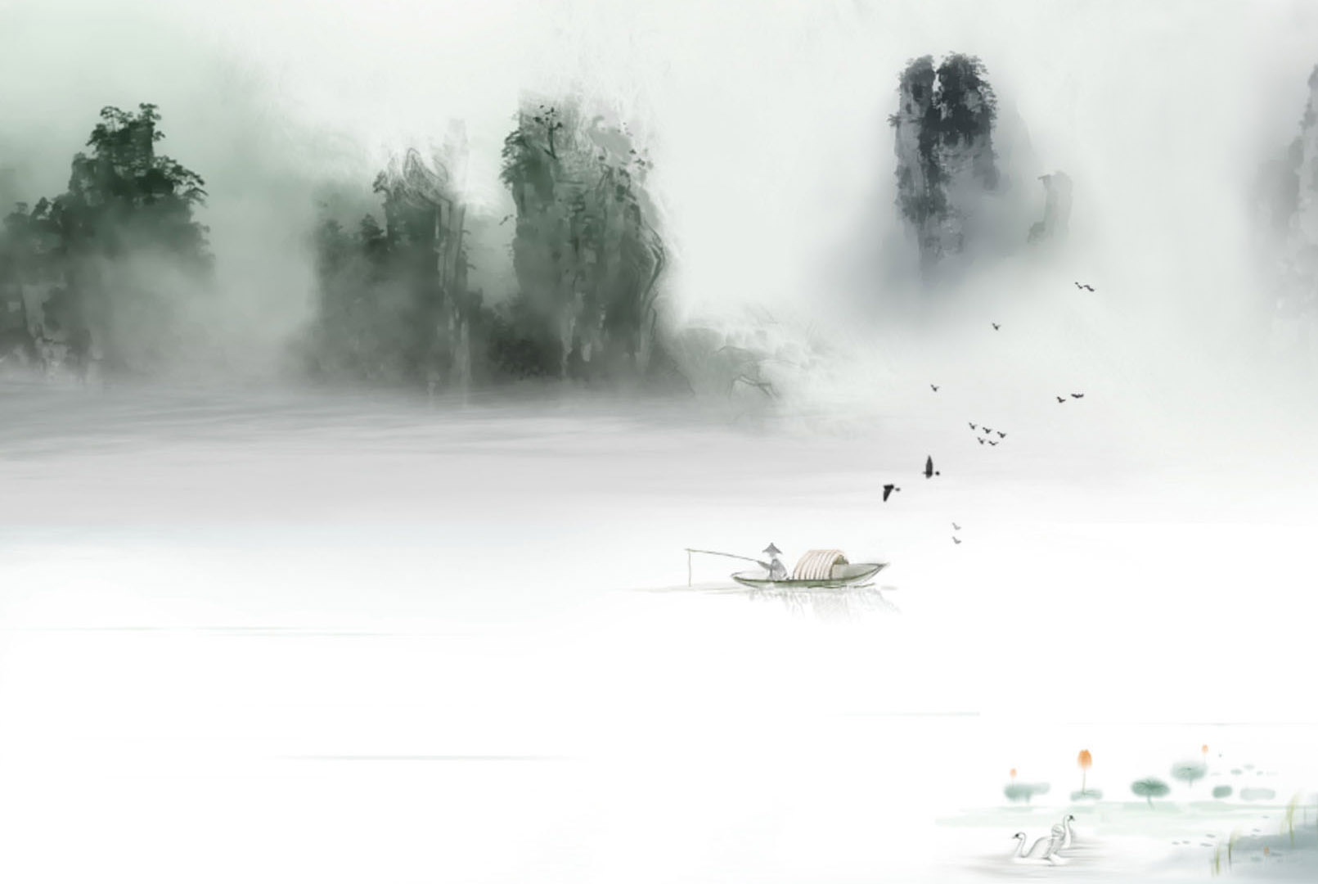
Día 4
Iremos a Jingdezhen y comenzaremos la experiencia artística sobre la cerámica.

Slide 12
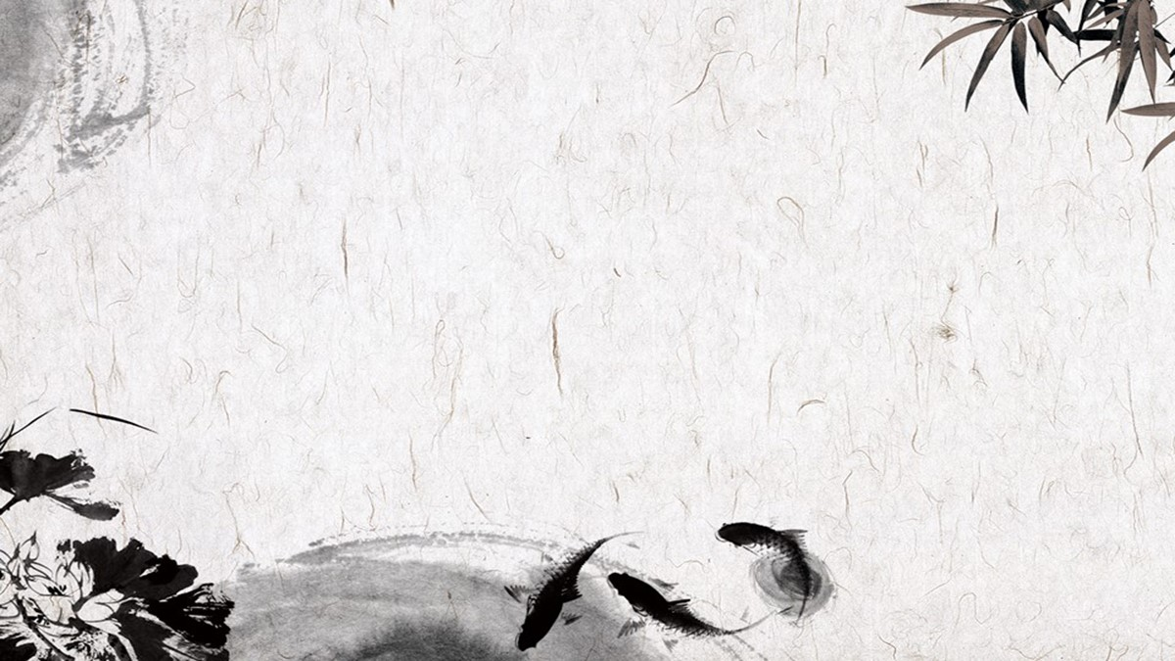
Recibiremos un curso de 9 días en Jingdezhen, donde aprenderemos cómo hacer cerámica con auténticos maestros para experimentar y desarrollar la creatividad. También, nos inspiraremos en los paisajes de la naturaleza, para completar nuestra propia obra de arte.
碧玉妆成一树高，万条垂下绿丝绦。不知细叶谁裁出，二月春风似剪刀。
贺知章 《咏柳》

Slide 13
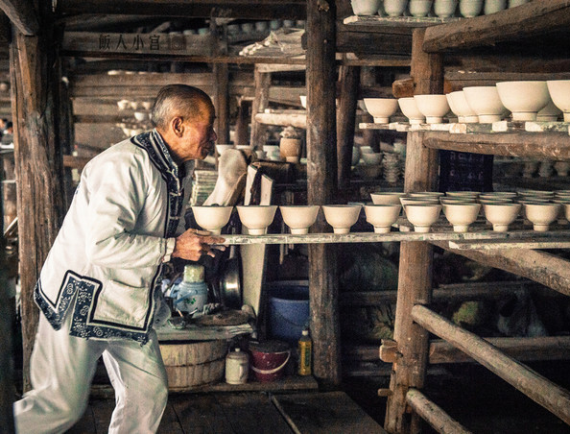
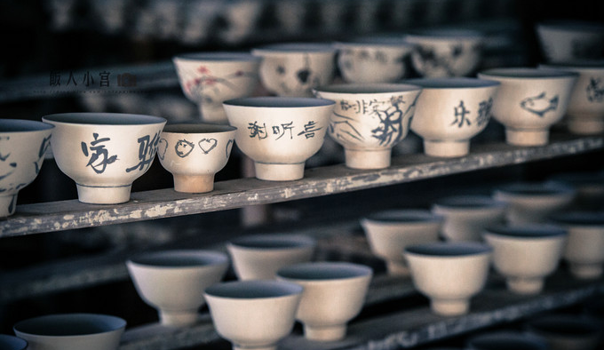
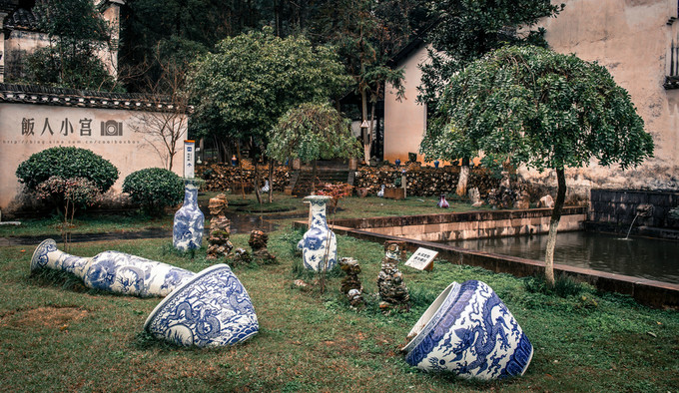
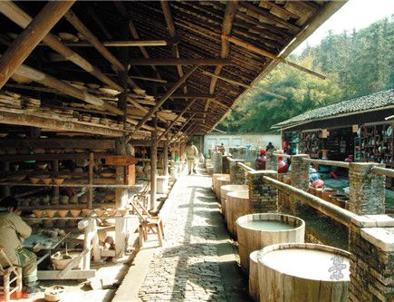

Slide 14
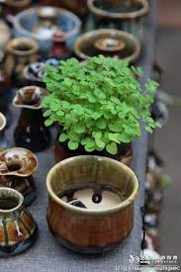
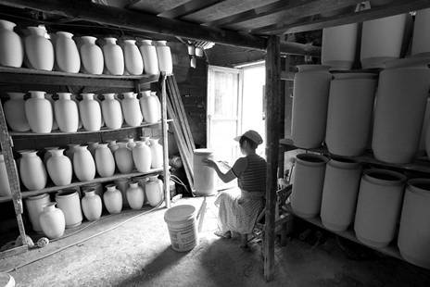
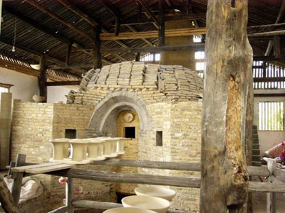
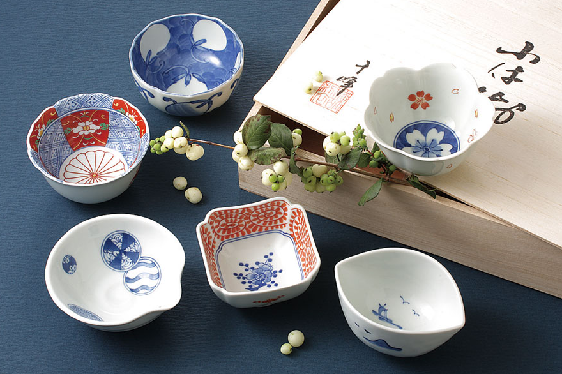

Slide 15
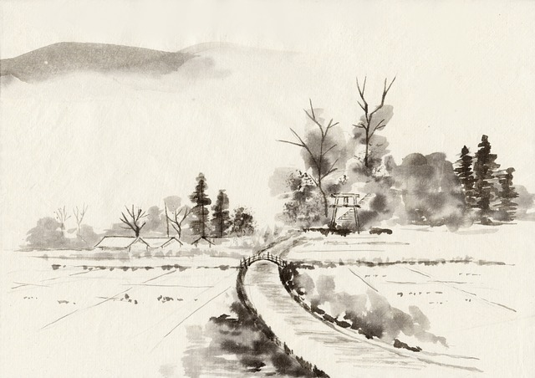
Día 13
Próximo destino → Provincia Zhejiang.
La provincia Zhejiang tiene una significativa reputación por ser "la tierra del pescado y el arroz, y el hogar de la seda".
Viajaremos por esta zona otros tres días tras lo cual partiremos hacia Madrid, donde finalizará nuestro viaje.
枯藤老树昏鸦，小桥流水人家，古道西风瘦马。夕阳西下，断肠人在天涯。
马致远 《天净沙.秋思》

Slide 16
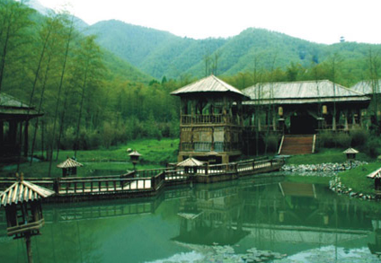

Slide 17
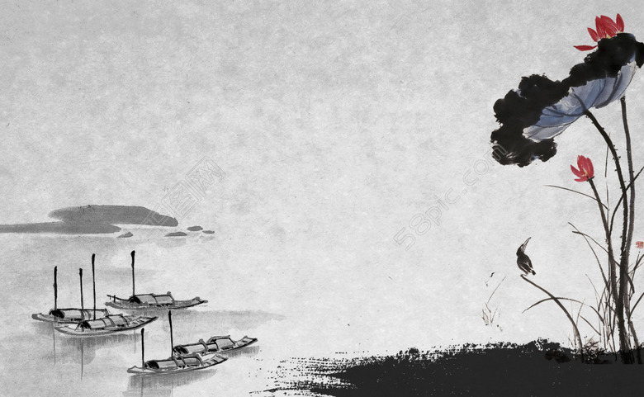
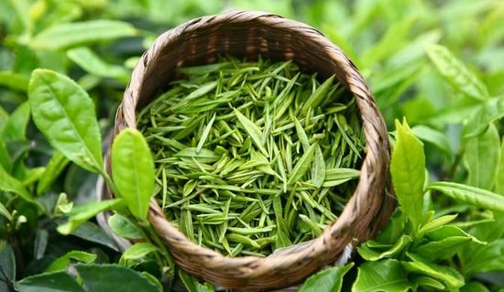
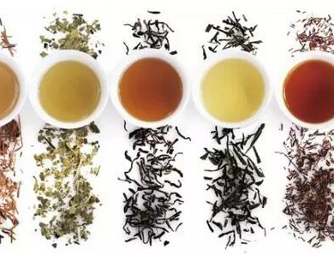
Para poder entender la cultura del té chino, disfrutaremos y probaremos a recoger personalmente té.

Slide 18
Una vez finalizado este viaje, podremos conocer en profundidad la cultura china. Volveremos a España con un maravilloso viaje y obras de cerámica.
Esta será una experiencia interesante para compartir con sus amigos y familiares.
Muchas gracias por su atención,
¡¡¡Vamos a viajar!!!

